Slide 1
ĐỀ TÀI: BIỆN PHÁP GIÚP TRẺ TỰ BẢO VỆ BẢN THÂN PHÒNG, CHỐNG XÂM HẠI TÌNH DỤC CHO TRẺ EM 5-6 TUỔI
PHÒNG GIÁO DỤC VÀ ĐÀO TẠO THỊ XÃ BUÔN HỒ
Trường MN Hoa Hồng
GV : Nguyễn Thị Tuyết Nhung

Slide 2
I. LÍ DO HÌNH THÀNH BIỆN PHÁP:
Như chúng ta được biết bậc mầm non chính là bậc thang đầu tiên để các em bước vào đời, những gì các em được lĩnh hội ở độ tuổi này sẽ ảnh hưởng rất nhiều đến tương lai của các em. Ngay khi trẻ sinh ra thì bố mẹ đã cố gắng tạo cho trẻ một môi trường tốt nhất, an toàn nhất. Nhưng tiếc thay, môi trường sống của các em không chỉ có sự yêu thương, đùm bọc, chở che mà bên cạnh đó còn có nhiều mối đe dọa cũng như xâm hại gây ảnh hưởng đến quá trình phát triển của các em.
Cũng chỉ vì bộn bề của cuộc sống, vì miếng cơm manh áo mà các bậc cha mẹ, gia đình, người chăm sóc trẻ đã để trẻ bị rơi vào những nguy hiểm không lường trước được. Trong những mối nguy hiểm đó có xâm hại tình dục trẻ em.Và như chúng ta thấy rõ thì xã hội của chúng ta hiện nay ngày càng hiện đại, sự hiện đại ấy mang đến cho cuộc sống của mỗi chúng ta rất là nhiều tiện ích, sự thoải mái nhưng bên cạnh đó thì cũng tiềm ẩn nhiều mối nguy hiểm, đặc biệt là đối với con trẻ

Slide 3
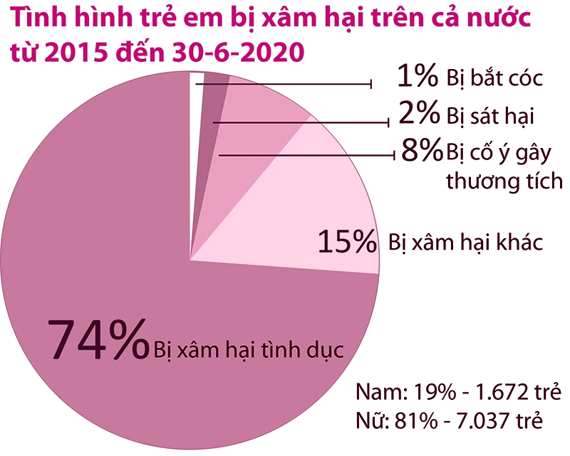
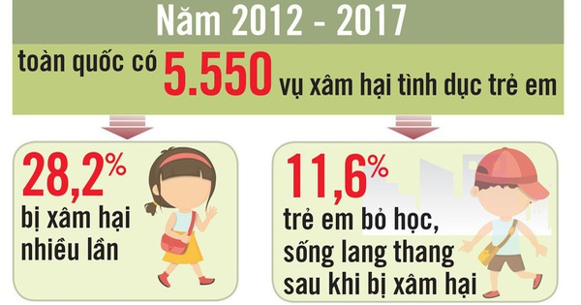
chỉ trong 6 tháng đầu năm 2023, cả nước đã phát hiện 1.075 vụ xâm hại trẻ em, xâm hại 1.233 trẻ em, tăng 2,6% số vụ và tăng 13,3% số trẻ em bị xâm hại so với cùng kỳ năm 2022 (trong đó xâm hại tình dục trẻ em là 917 vụ, xâm hại 1.041 trẻ em)..

Slide 4
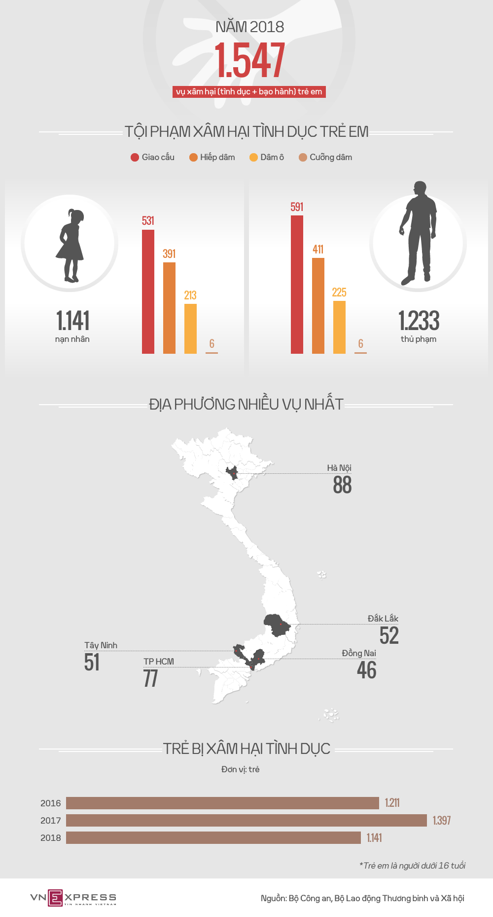
HÀ NỘI
ĐĂK LĂK
TÂY NINH
TPHCM
ĐỒNG NAI
5 ĐỊA PHƯƠNG CÓ SỐ VỤ XHTDTE CAO NHẤT

Slide 5
Hiện nay trên các phương tiện thông tin, chúng ta không khó khăn để tìm thấy những thông tin về trẻ em bị xâm hại gây hậu quả nghiêm trọng và bức xúc trong dư luận xã hội. và gần đây nhất là vụ bé gái 12 tuổi bị chính bác ruột của mình xâm hại trong suốt 8 năm tại thành phố HCM, nhưng tại sao không hề có một lời kêu ca, cha mẹ, người nhà lại không hề biết, phải chăng họ quá hời hợt, thờ ơ. Qua câu chuyện này chúng ta thấy rõ rằng không chỉ với người lạ mà ngay cả người thân bên cạnh trẻ trẻ cũng phải đề phòng.

Slide 6
Vậy nguyên nhân là do đâu? Phải chăng là kĩ năng sống của trẻ quá kém, rồi thiếu hụt sự quan tâm từ cha mẹ, gia đình,…chuyện xảy đến thì chúng ta lại bắt đầu đổ trách nhiệm cho nhau. Vậy đây là trách nhiệm của ai? Có phải là trách nhiệm của chính chúng ta không? Hay chỉ là trách nhiệm của người làm công tác giáo dục, người chăm sóc trẻ, gia đình? Đây không phải là trách nhiệm của riêng ai mà đây chính là trách nhiệm chung của cả cộng đồng, cha mẹ, gia đình, nhà trường và toàn xã hội.

Slide 7
Chính vì nhận thức được tầm quan trọng của việc trang bị những kĩ năng tự bảo vệ bản thân cho trẻ như trên và bản thân tôi một người làm công tác giáo dục rất mong muốn có thể giúp các em phòng ngừa bị xâm hại nên tôi đã mạnh dạn lựa chọn đề tài: “Một số biện pháp giúp trẻ tự bảo vệ bản thân phòng chống xâm hại tình dục cho trẻ 5-6 tuổi” để góp phần tạo dựng nên một thế hệ thực sự năng động, tự tin và giàu bản lĩnh ứng phó với bất cứ tình huống nào trong cuộc sống.

Slide 8
II. NỘI DUNG CỦA BIỆN PHÁP:

Slide 9
Giúp trẻ tự bảo vệ bản thân phòng chống xâm hại tình dục cho trẻ 5-6 tuổi:
Dạy trẻ một số kĩ năng thoát hiểm
Dạy trẻ quy tắc 5 ngón tay, 4 vòng tròn
Phối hợp với phụ huynh

Slide 10
* Dạy trẻ một số kĩ năng thoát hiểm:
Khi nghỉ tới việc bản thân mình gặp 1 tình huống gì đó nguy hiểm, bị ai đe dọa, bị giữ lại, có nguy cơ bị xâm hại…thì điều đầu tiên mà bản thân tôi nghĩ đến là phải làm sao để thoát khỏi nguy hiểm chính vì vậy mà tôi nghĩ nếu như trẻ được trang bị các kĩ năng thoát hiểm thì trẻ có thể thoát khỏi kẻ xấu và giữ được an toàn cho bản thân. Vì suy nghĩ đó tôi đã quyết định chọn hình thức : “Dạy trẻ một số kĩ năng thoát hiểm” đầu tiên.

Slide 11
* Dạy trẻ một số kĩ năng thoát hiểm:
Hình thức này tôi thường dạy cho trẻ vào các giờ hoạt động chiều, dạy kĩ cách thức cho trẻ sau đó tôi tổ chức cho trẻ các buổi diễn tập. Chính tôi sẽ vào vai kẻ xấu, tiếp cận từ phía sau trẻ, khi tôi tiếp cận từ phía sau như vậy thì tôi dạy trẻ sẽ trượt xuống để thoát khỏi vòng tay kẻ xấu.Bước tiếp theo, tôi dạy trẻ nằm ngay xuống và ôm chặt lấy chân của tôi, qua bước đó thì sẽ khiến cho kẻ xấu không làm gì khác được.Tôi giải thích cho trẻ hiểu khoảng thời gian bám vào chân kẻ xấu nhằm để kéo dài thời gian, trong lúc đó tôi dặn trẻ phải cố gào thét thật lớn cầu xin sự trợ giúp từ những người xung quanh.

Slide 12
* Dạy trẻ một số kĩ năng thoát hiểm:
Qua đây tôi cũng dạy cho trẻ biết những người xung quanh có thể giúp đỡ các bé là bố mẹ, thầy cô giáo, cán bộ y tế, công an, chính quyền địa phương, cơ quan bảo vệ trẻ em.Cứ như thế tôi cho từng trẻ thực hiện đi thực hiện lại nhiều lần đến khi trẻ thành thạo. Và tôi còn dạy trẻ các cách thoát hiểm khác nhau như cắn vào tay kẻ xấu, la hét, chạy…Ngoài ra tôi luôn nhắc nhở trẻ mọi lúc mọi nơi, là phải luôn đề cao cảnh giác đối với bất cứ người lạ mặt nào khi không có thầy cô, cha mẹ, người thân ở bên. Đặc biệt, tuyệt đối không được nhận đồ từ người lạ nếu không có sự cho phép của cha mẹ.
Mọi lúc mọi nơi tôi luôn cho trẻ nhắc lại số điện thoại của ba mẹ, số điện thoại của công an, để những lúc nguy cấp trẻ có thể sử dụng đến.

Slide 13
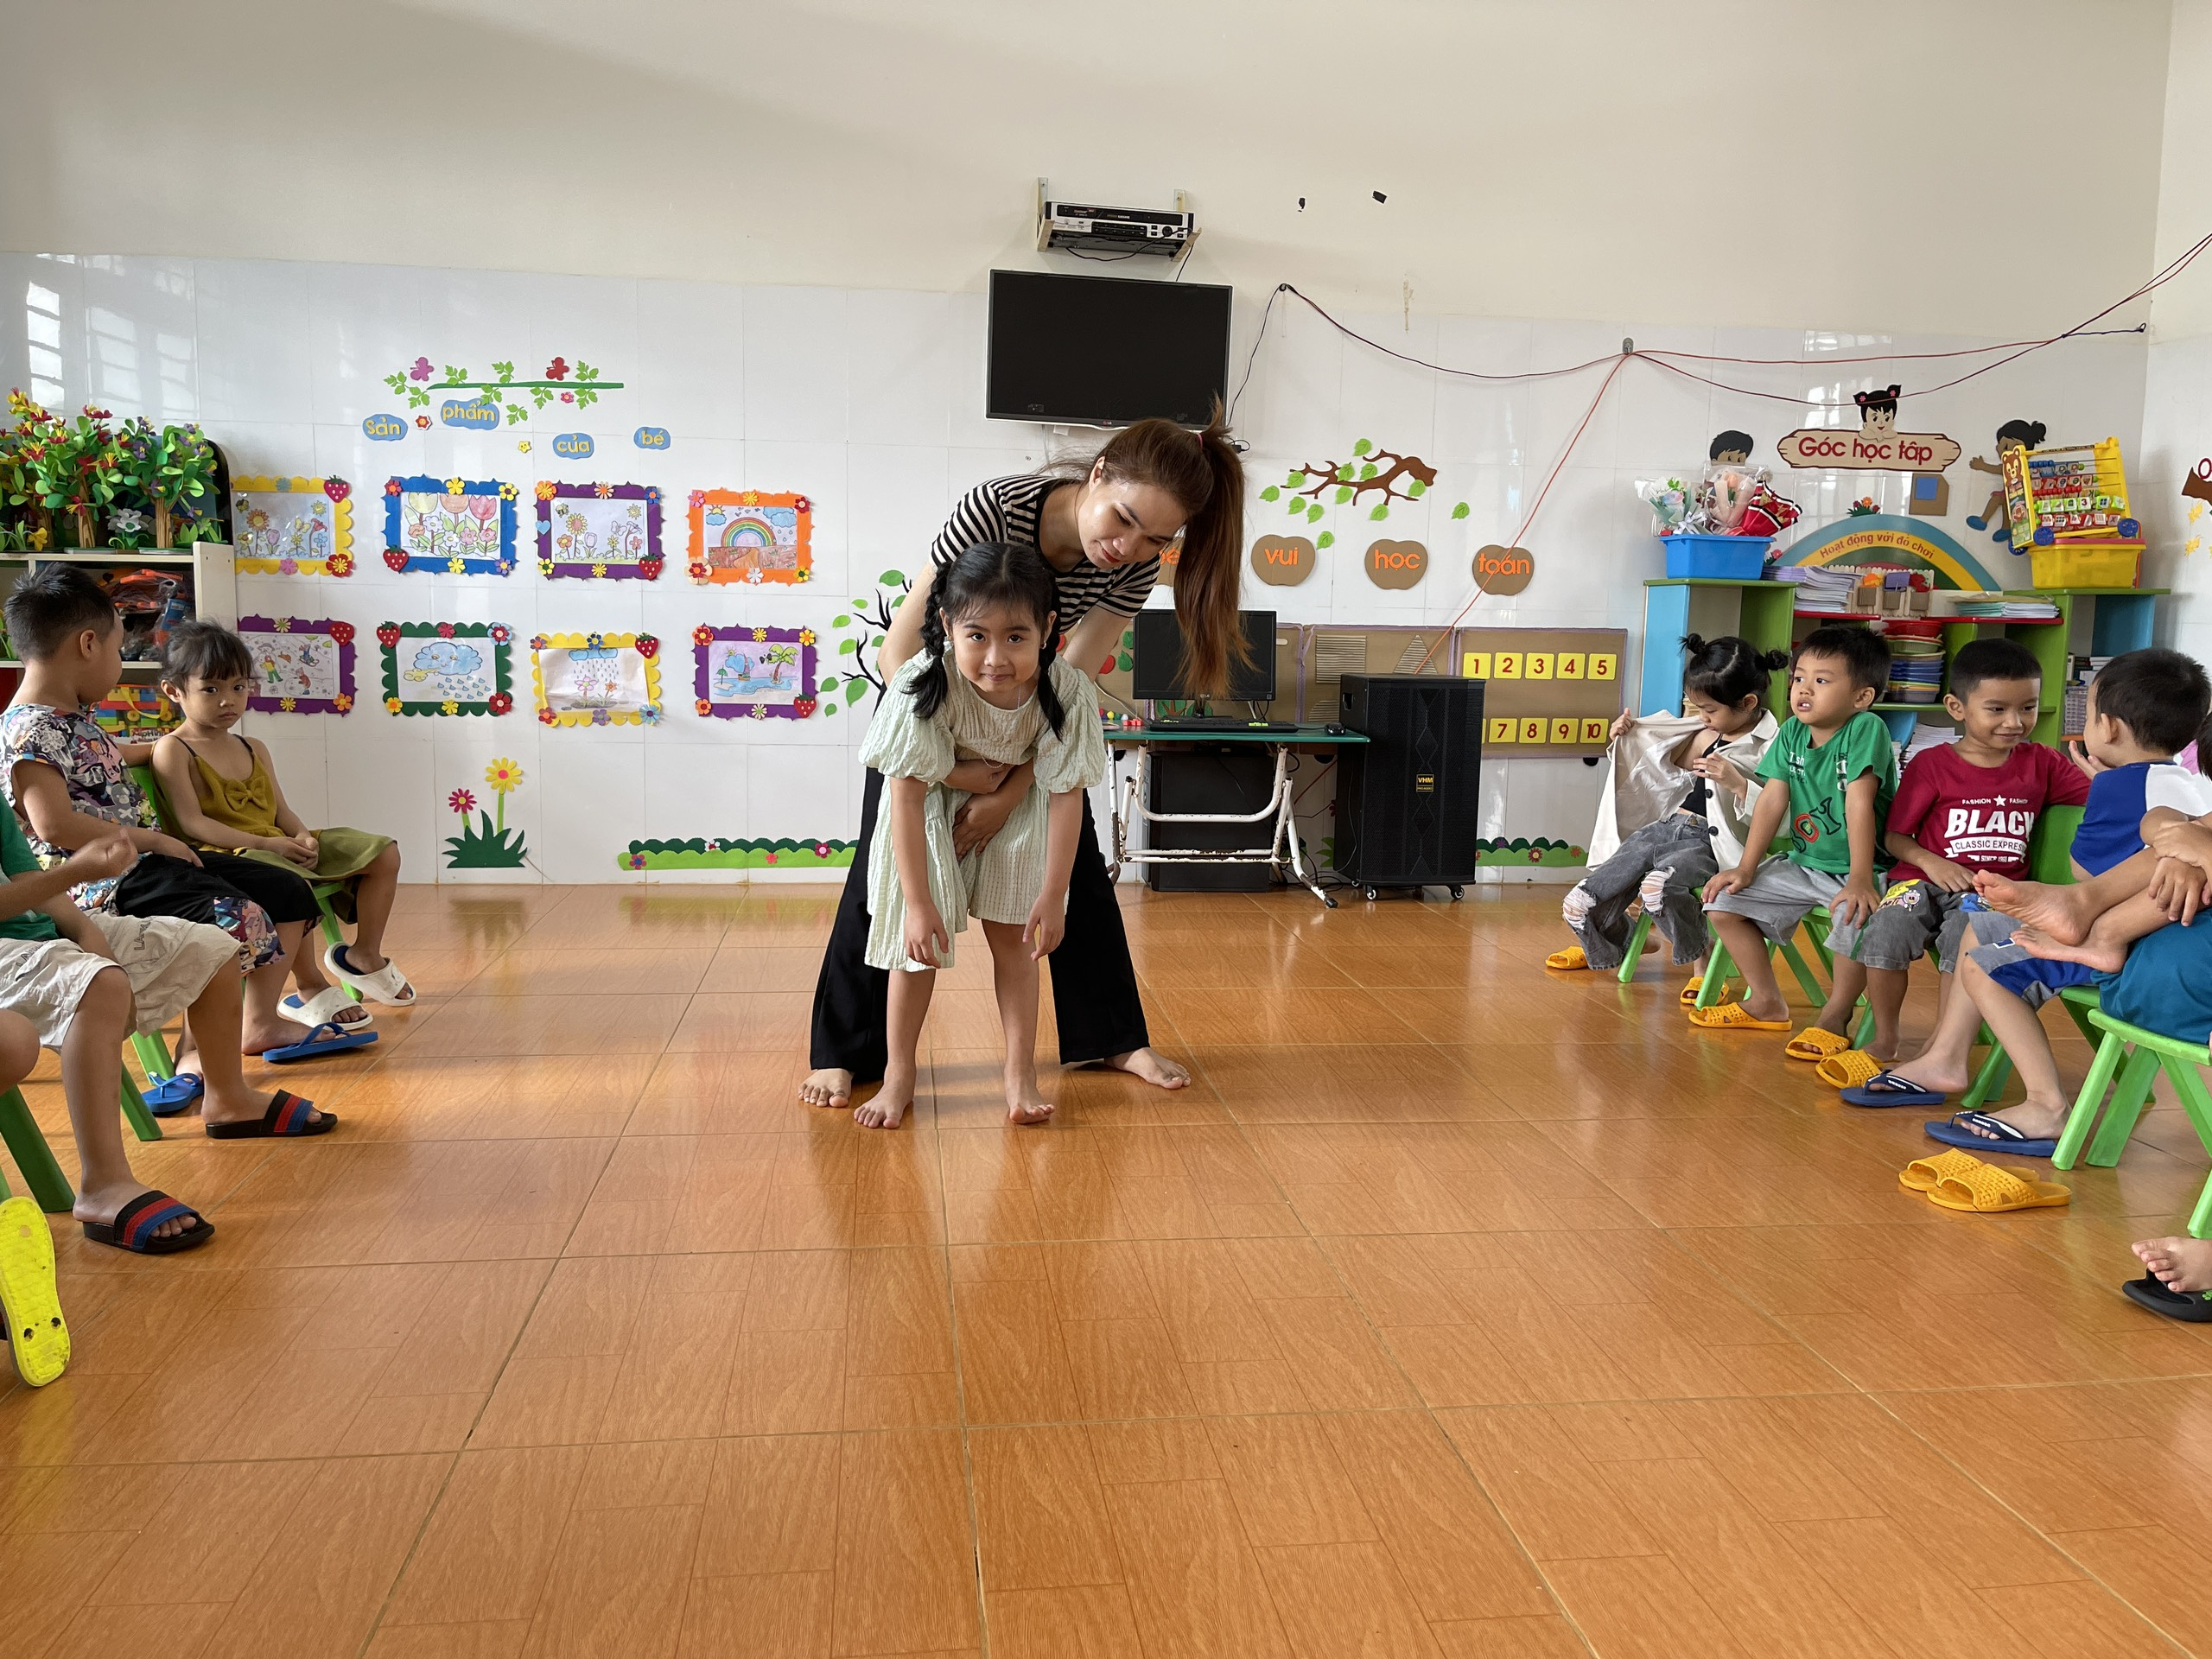
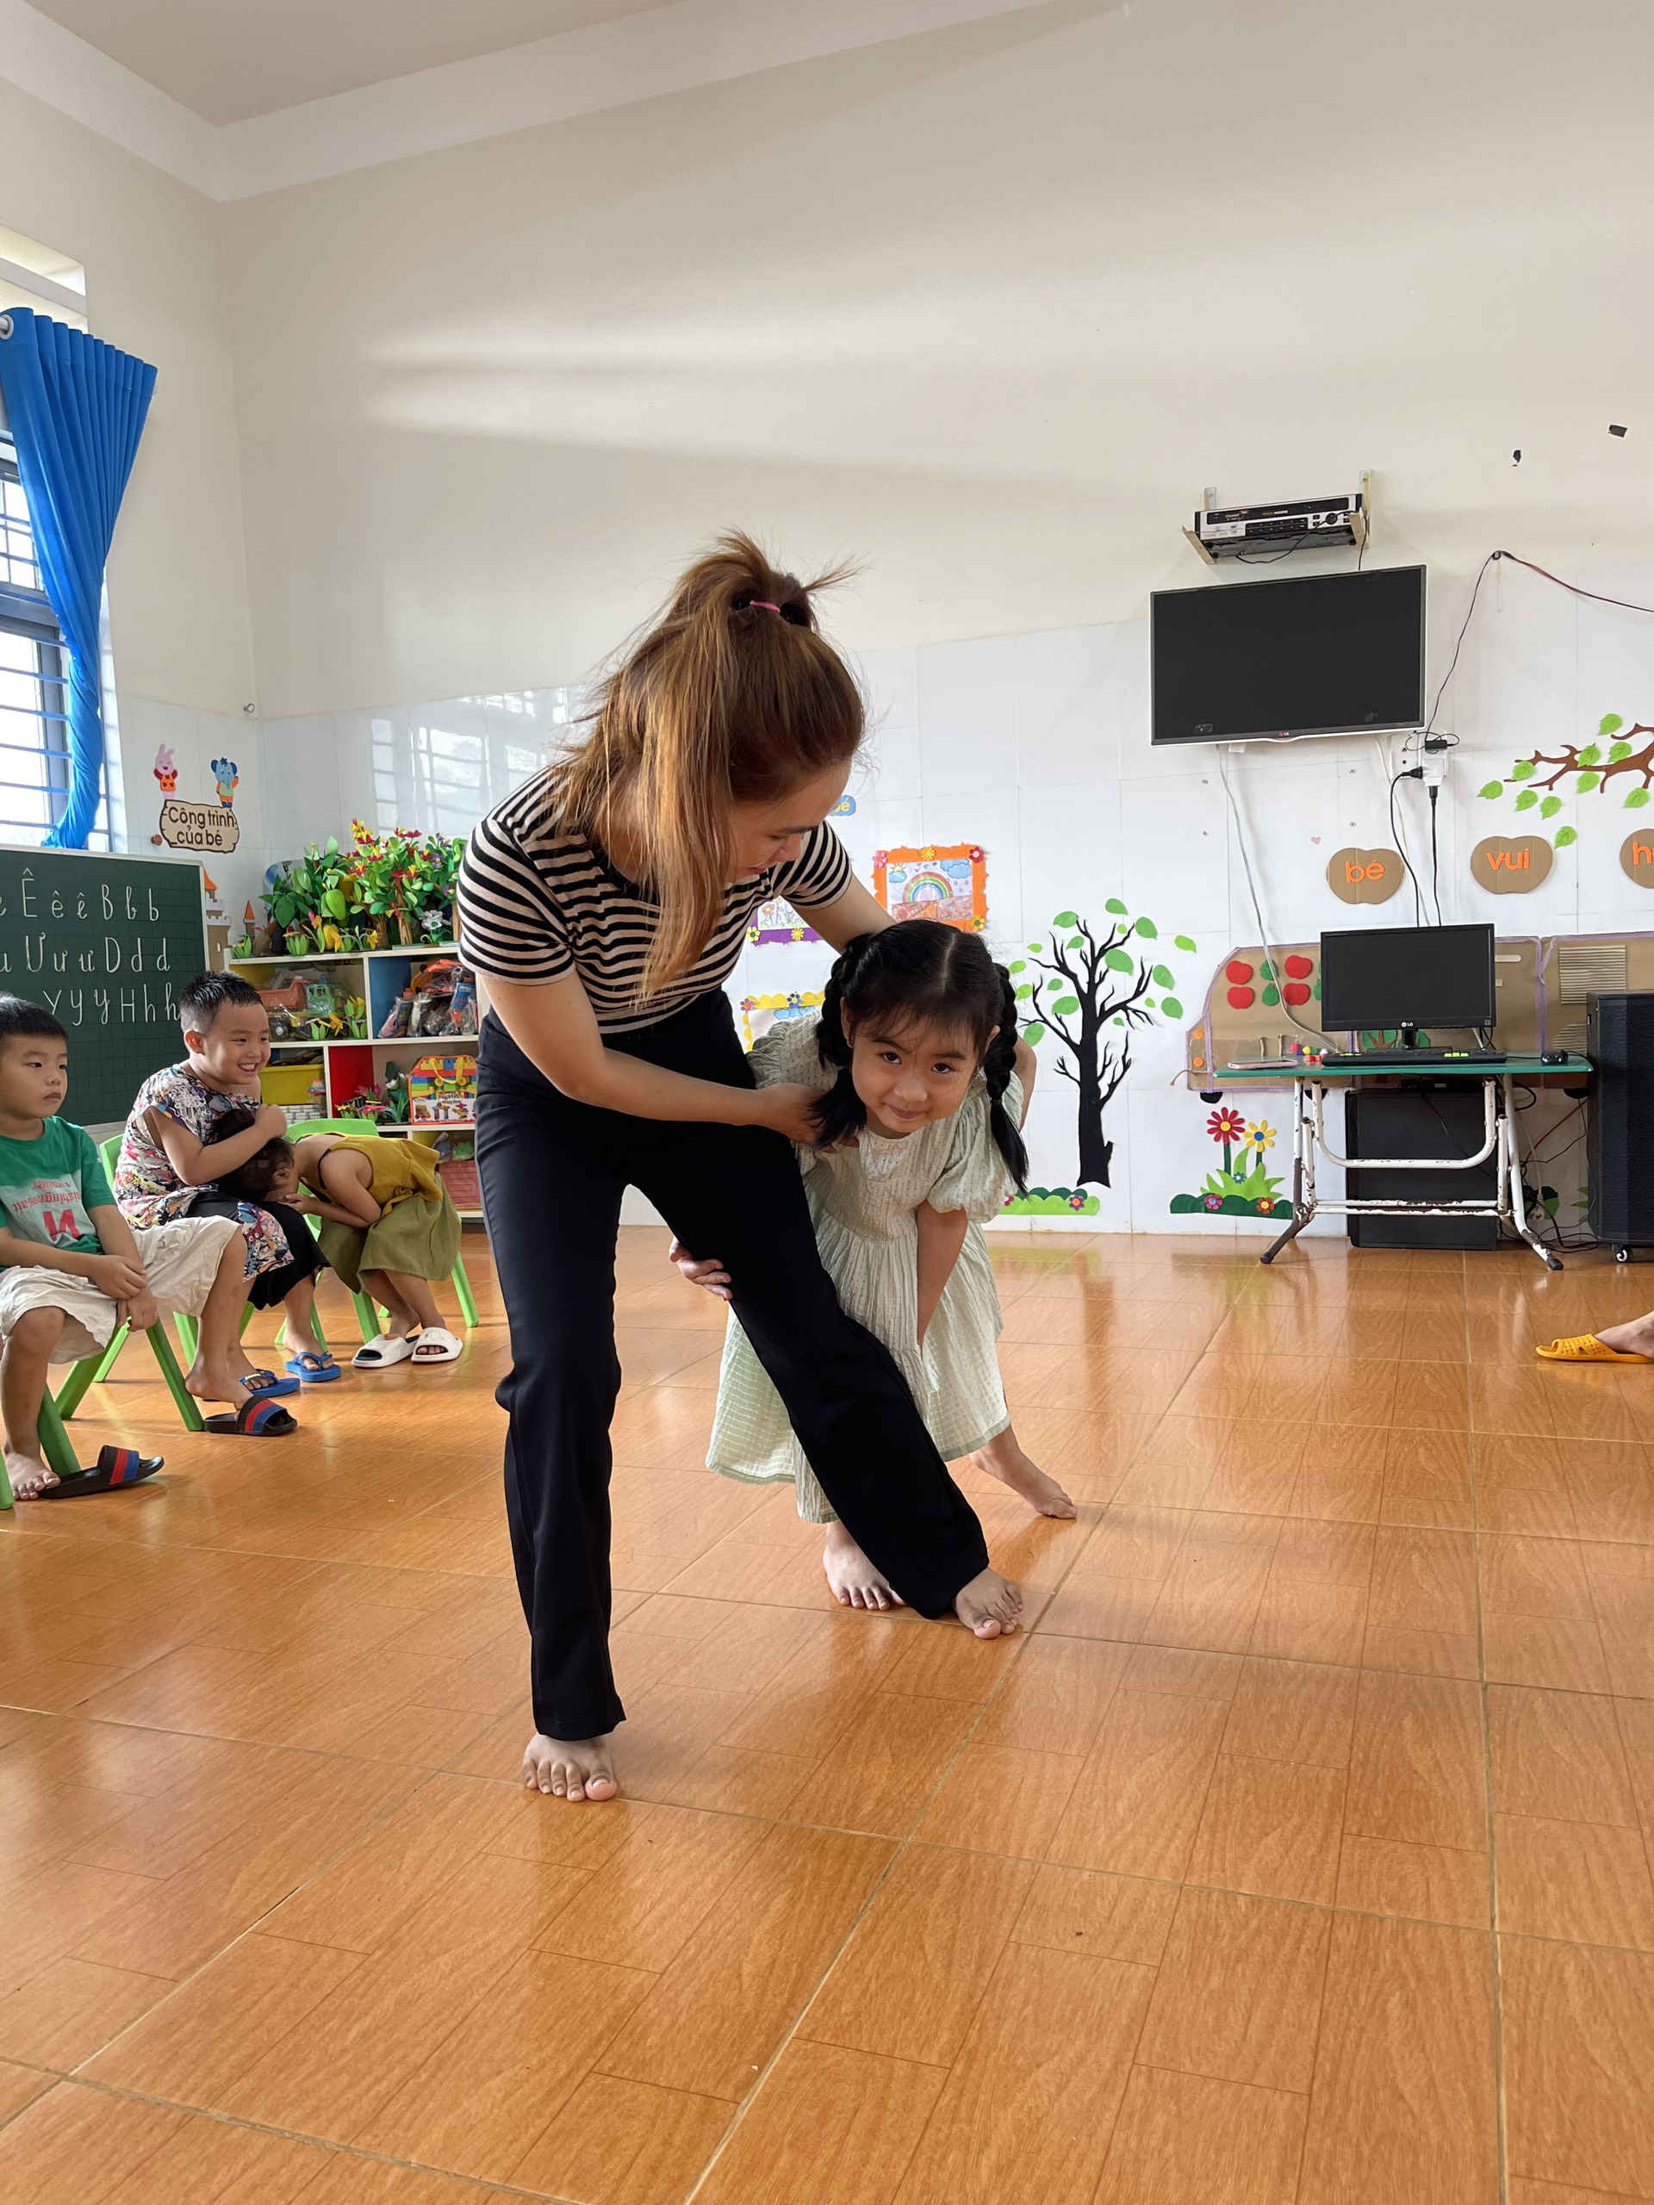
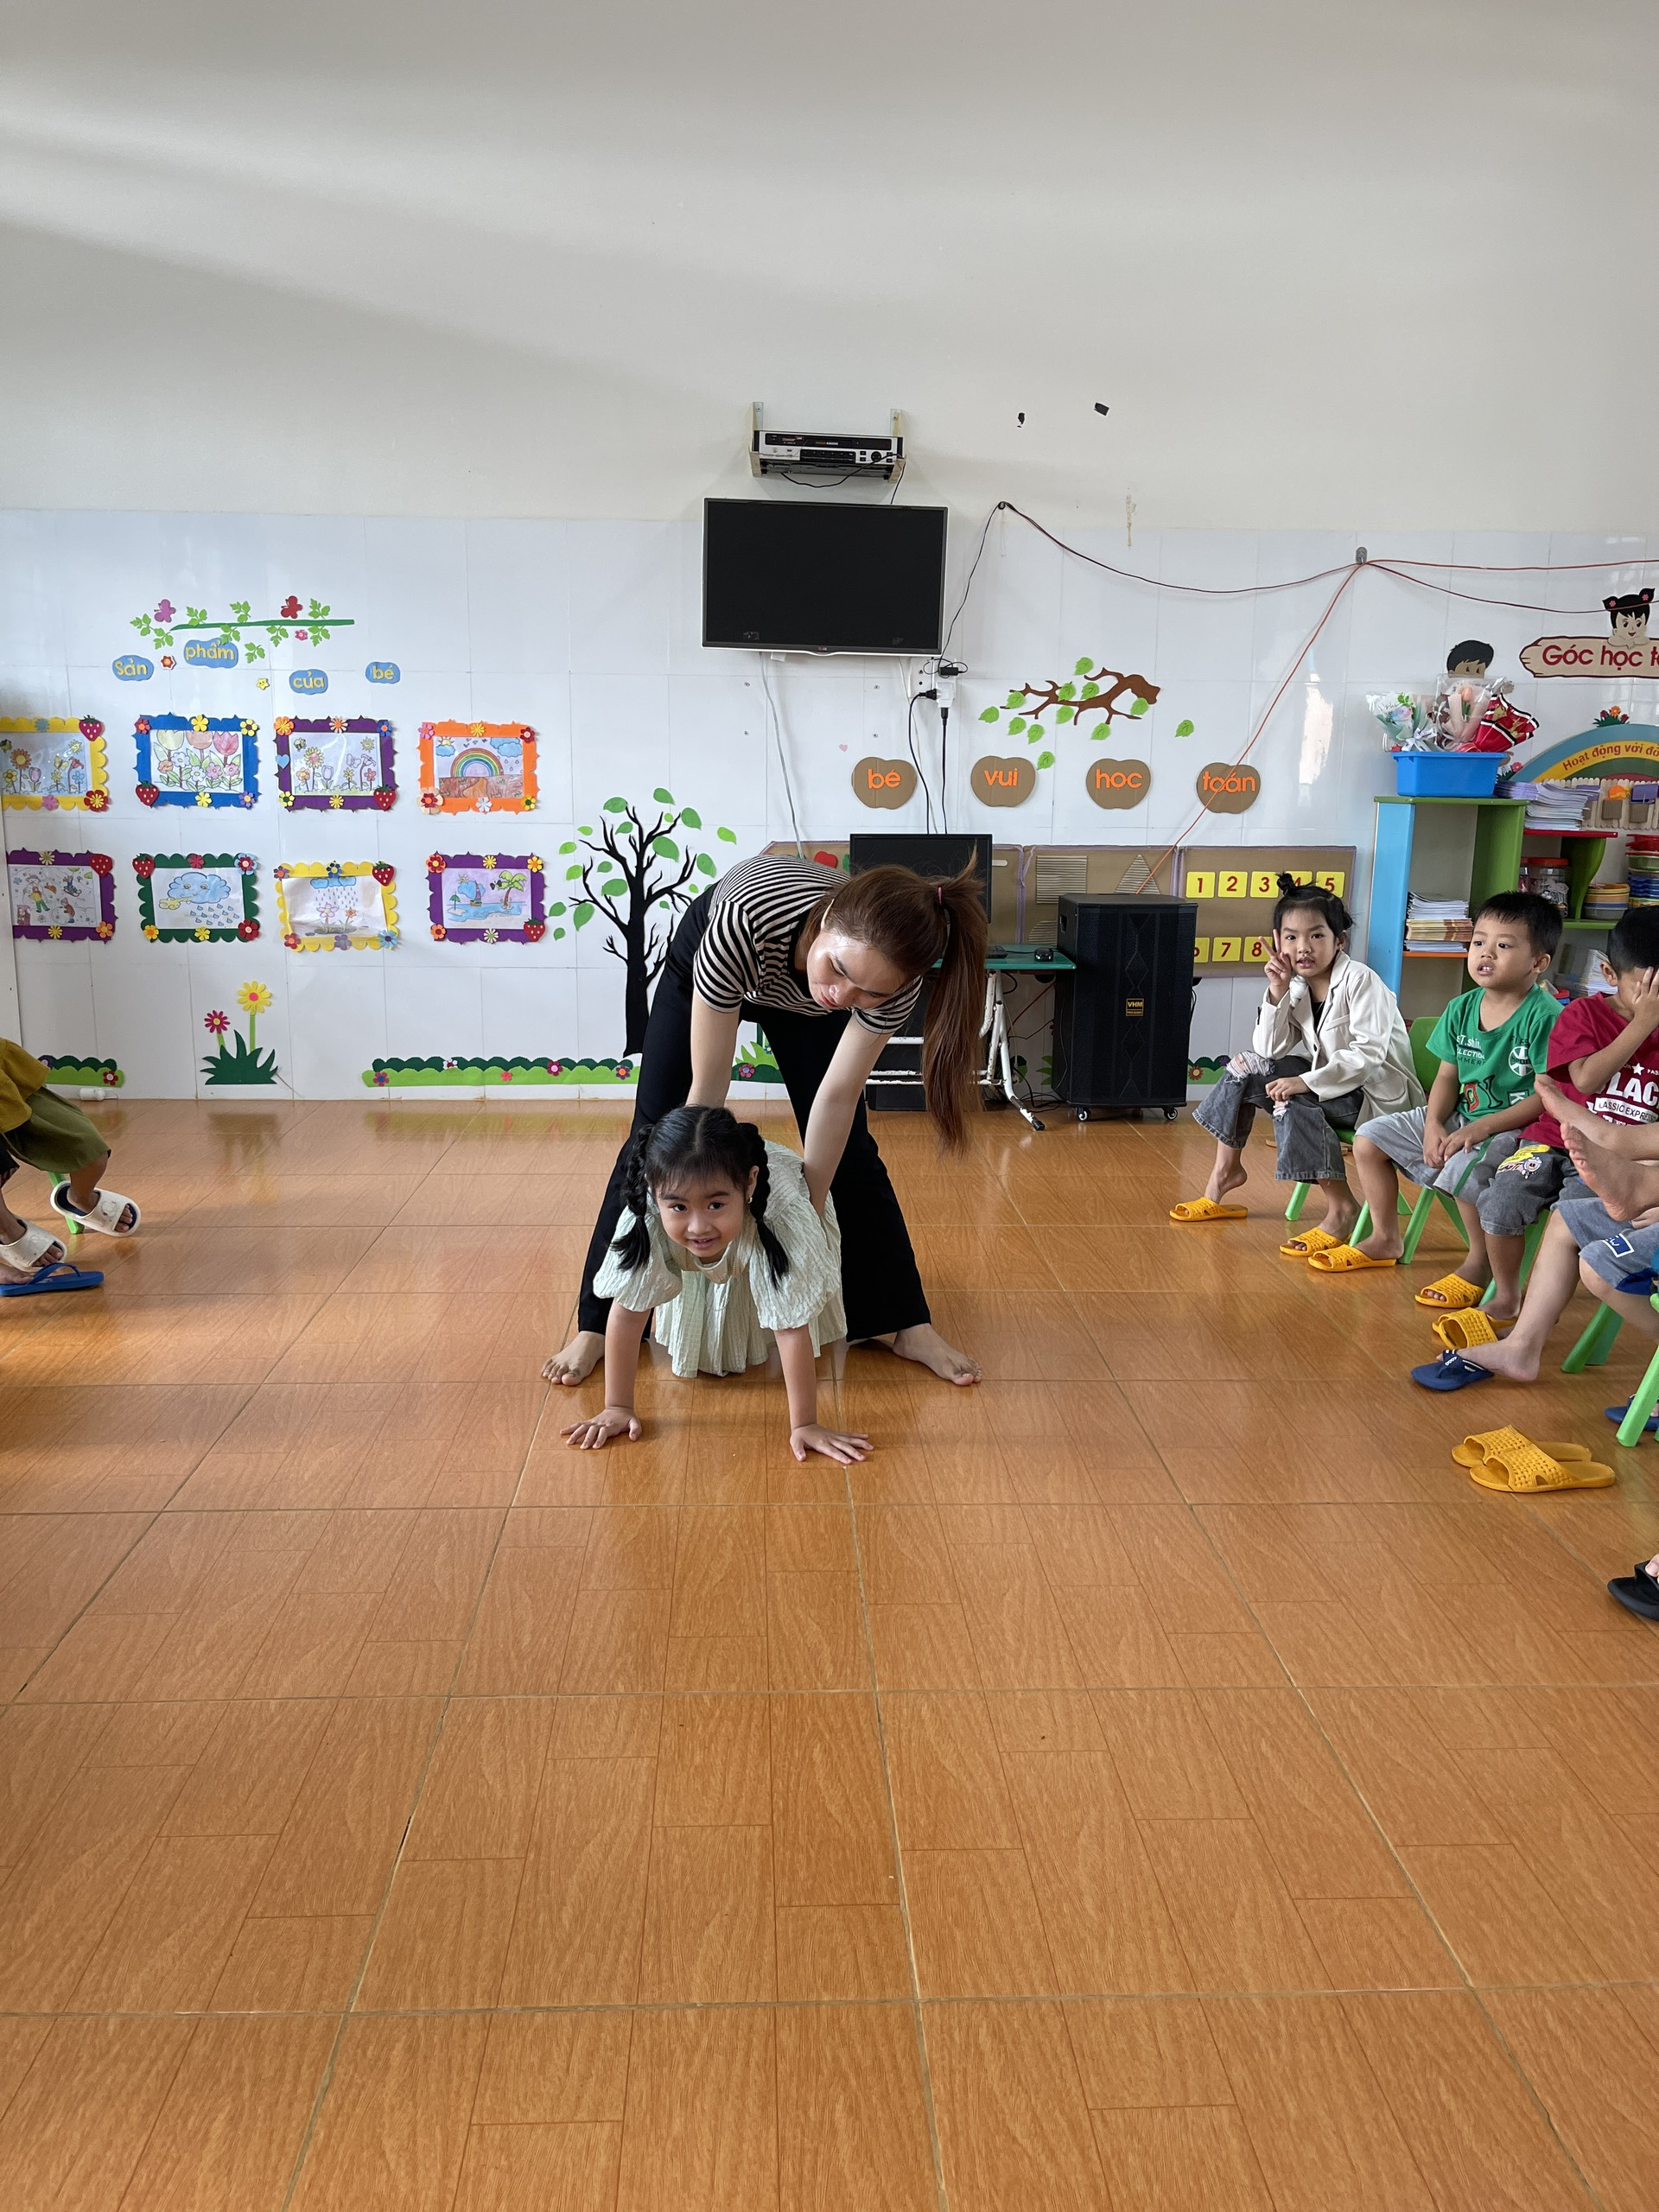

Slide 14
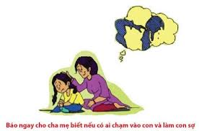

Slide 15
* Dạy trẻ quy tắc 5 ngón tay, 4 vòng tròn

Slide 16
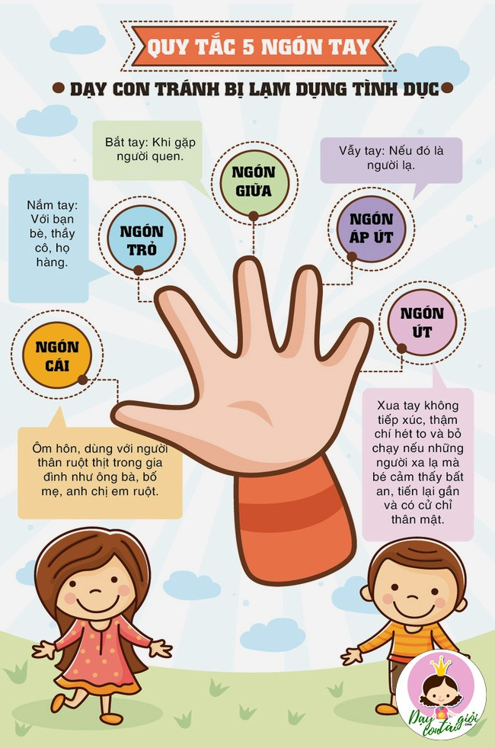
DẠY TRẺ QUY TẮC 5 NGÓN TAY, 4 VÒNG TRÒN.
Đây là QUY TẮC giúp trẻ hiểu được các mối quan hệ, mức độ thân thiết để tránh xa kẻ xấu, cũng là phương pháp hữu ích để ngăn cản nạn bắt cóc hay xâm hại tình dục trẻ em vẫn đang diễn ra.

Slide 17
Tôi luôn dạy trẻ mọi lúc mọi nơi, đặc biệt trong các buổi hoạt động chiều, tổ chức thành trò chơi khi cho trẻ hoạt động ngoài trời, cho trẻ chơi với các ngón tay bằng cách tôi sẽ giơ từng ngón tay lên và yêu cầu trẻ phải làm gì khi các ngón tay được giơ lên tôi sẽ kết hợp với bài hát “1 ngón tay nhúc nhích nè! 2 ngón tay nhúc nhích…” để tạo thêm hứng thú cho trẻ. Qua trò chơi này thì bản thân tôi có thể kiểm tra được trẻ đã nắm được bao nhiêu phần trăm, biết được những gì về quy tắc 5 ngón tay mà tôi đã dạy cho trẻ? Từ đó tôi lại tiếp tục dạy thêm để trẻ nắm bắt được một cách tốt nhất.

Slide 18
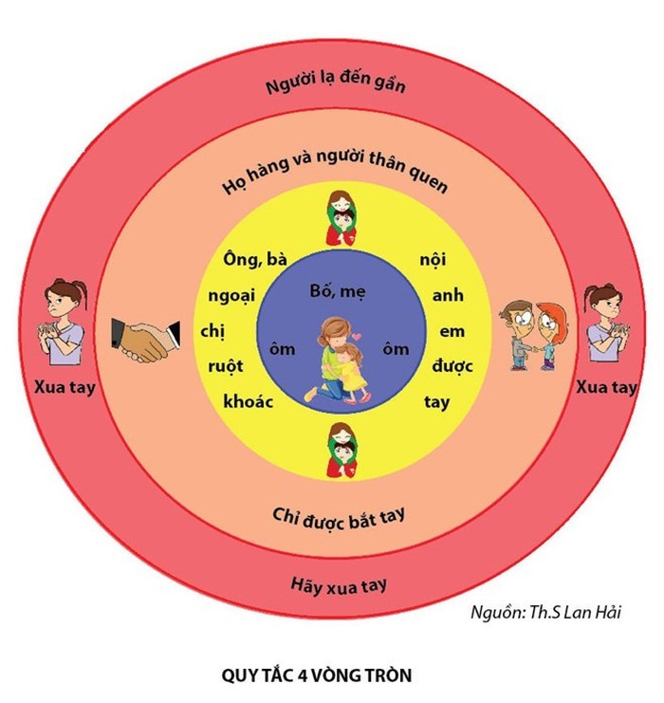
Khi vẽ vòng tròn này ngoài sân như vậy thì mỗi giờ hoạt động ngoài trời tôi cũng tổ chức cho trẻ thành trò chơi qua vòng tròn này. Tôi sẽ mời 4 trẻ đứng ở trong 4 vòng tròn và cho lần lượt các trẻ còn lại bước vào từng vòng tròn kèm theo hành động đối với 4 bạn trong vòng tròn. Và mọi lúc mọi nơi, có thể là trước khi đi ngủ, trong các hoạt động chiều tôi luôn hỏi lại trẻ vòng tròn màu hồng tượng trưng cho ai? Trong vòng tròn này thì các con phải làm gì?...Trong giờ hoạt động chiều tôi còn chuẩn bị các vòng tròn với các màu như trên và các hình ảnh xua tay, bắt tay, khoác tay, ôm rồi chia lớp thành 2 đội và tổ chức cho trẻ chơi. Từng đội sẽ lên bảng dán thứ tự các màu của vòng tròn và hình ảnh tượng trưng cho từng vòng tròn để giúp trẻ nhớ được một cách tốt nhất và có thể áp dụng trong cuộc sống.
Ngoài ra để trẻ nắm vững các quy tắc trên và có thể vận dụng tốt trong cuộc sống hằng ngày thì tôi còn tạo ra các tình huống để trẻ tự xử lý. Ví dụ: Khi ra sân dạo chơi, tôi nhờ chú bảo vệ trong trường chạy đến gần các bé xem các bé sẽ xử lý như thế nào? Một tình huống khác là nhờ các cô các lớp khác, bịt kín mặt mũi hóa trang bất ngờ xông vào lớp học… Từ đó tôi nhận xét cách xử lý của trẻ rồi tiếp tục tạo nhiều tình huống khác nhau để trẻ có thể tự mình xử lý một cách tốt nhất

Slide 19
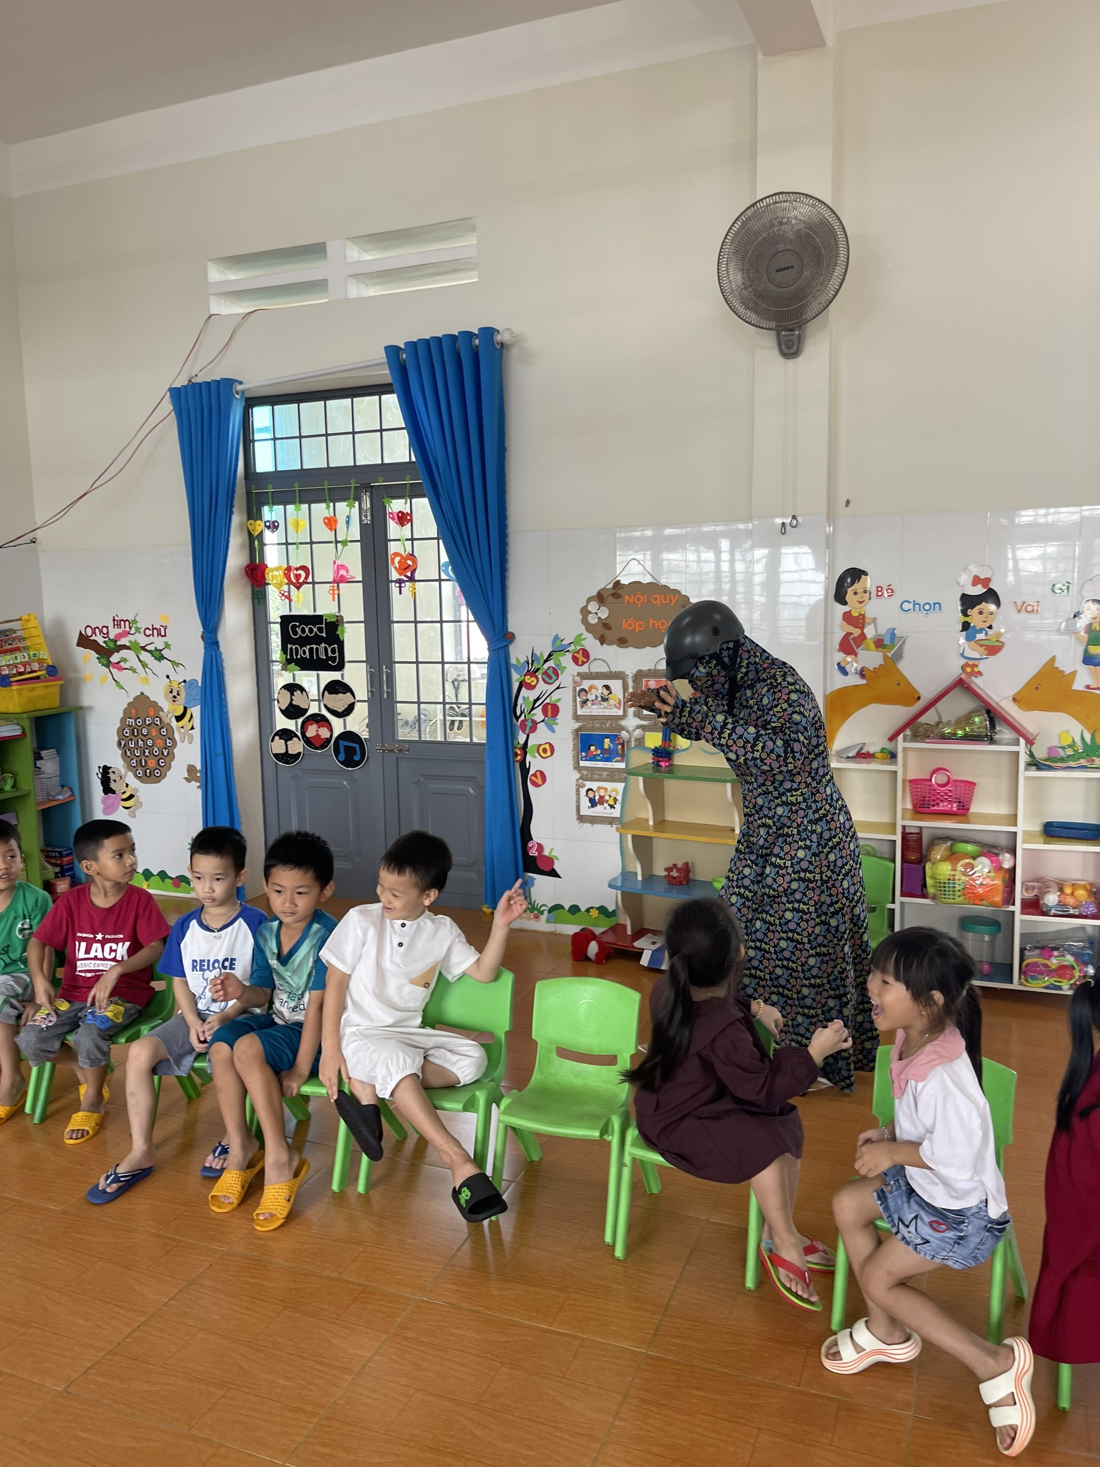
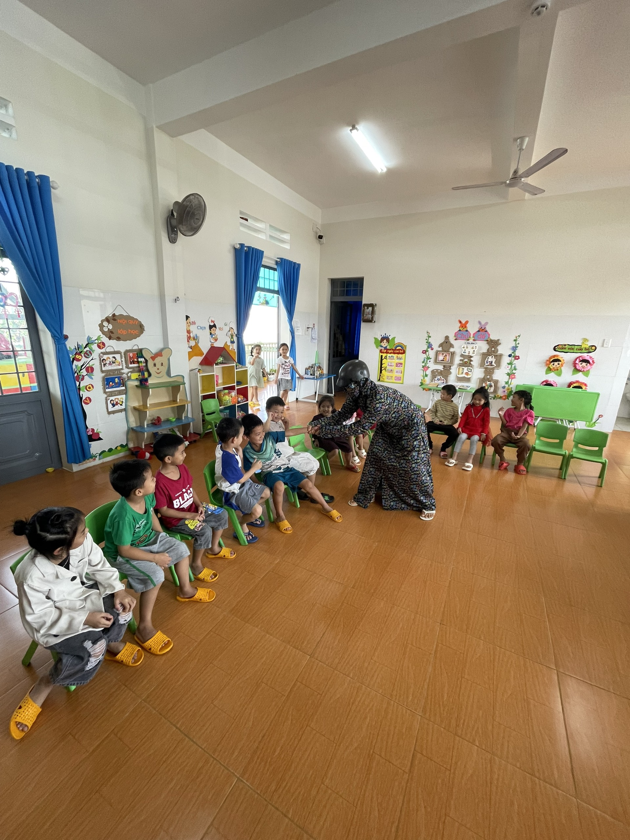
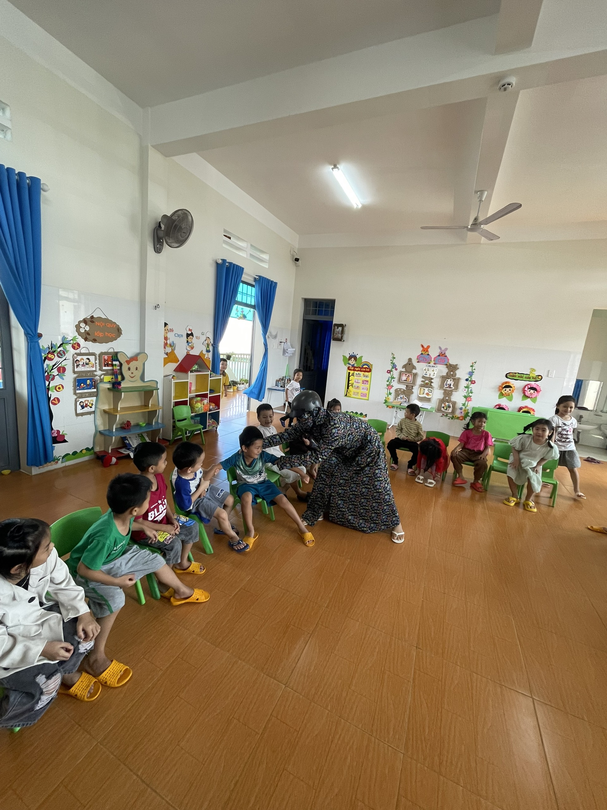
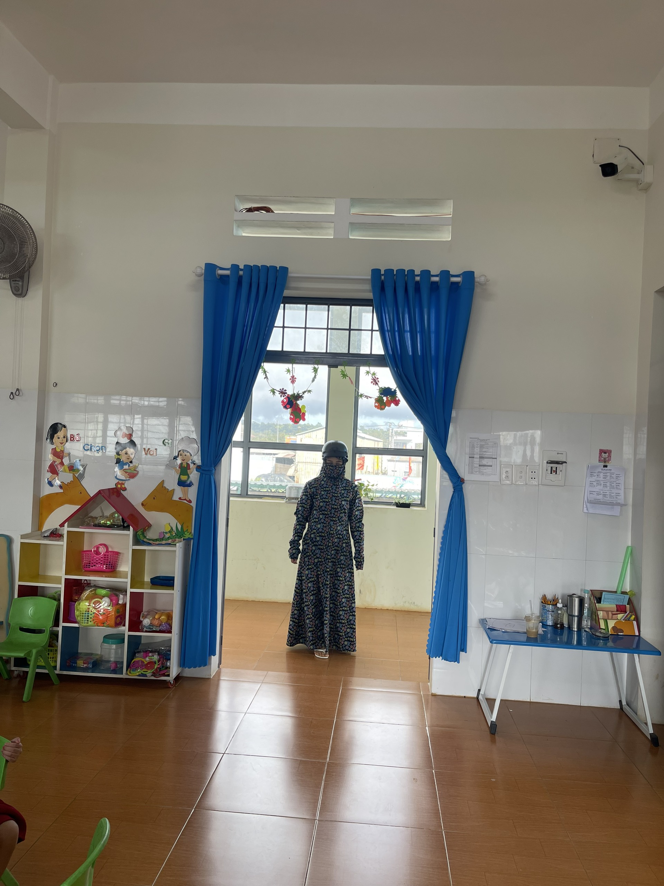

Slide 20
Phối hợp với phụ huynh
Trên thực tế nhiều bậc phụ huynh chưa quan tâm đến việc rèn luyện các kĩ năng cho trẻ. Chính vì vậy tôi chọn biện pháp này để có thể tuyên truyền đến các bậc phụ huynh giúp họ hiểu tầm quan trọng của việc giáo dục, rèn luyện các kĩ nng tự bảo về bản thân phòng chống xâm hại tình dục cho trẻ. Tôi thường thực hiện việc tuyên truyền đến các bậc phụ huynh thông qua các giờ đón, trả trẻ, thông qua các bảng tuyên truyền, thông qua các buổi họp phụ huynh.
Việc dạy những kĩ năng cho trẻ là cả một quá trình không hề dễ dàng chính vì vậy nếu có được sự phối hợp từ các bậc phụ huynh thì sẽ góp phần hiệu quả hơn.

Slide 21
III. KẾT QUẢ ĐẠT ĐƯỢC
Về phía trẻ:
Trẻ đã có nhận thức rất tốt, biết đề phòng với người lạ, biết được đối tượng nào được tiếp xúc gần với mình, với người lạ thì phải làm sao
Khoảng 80% trẻ đã biết đề cao cảnh giác đối với người lạ, 50% trẻ đã nhớ được số điện thoại …
Về phía phụ huynh:
Khoảng 70% trở lên phụ huynh đã quan tâm đến con mình hơn
Biết lo lắng đến vấn đề xâm hại tình dục ở trẻ
Đã nâng cao được tầm nhận thức, hiểu biết của mình về vấn đề này
Về phía bản thân tôi:
Đã đúc kết được rất nhiều kinh nghiệm trong việc giáo dục trẻ phòng chống xâm hại tình dục
Tiếp tục cố gắng tìm tòi những biện pháp hay hơn nữa

Slide 22
IV. KẾT LUẬN CỦA BIỆN PHÁP:
Rất cần thiết và góp phần rất lớn trong quá trình phát triển toàn diện của trẻ
Tạo nên nền tảng cho trẻ có được những kiến thức, kĩ năng mà trẻ có thể áp dụng vào cuộc sống của mình
Giúp trẻ có thể xử lý được các tình huống mà trẻ gặp phải trong cuộc sống.

Slide 23
Xin cảm ơn Ban giám khảo đã lắng nghe
Xin chúc các cô thật nhiều sức khỏe, hạnh phúc và thành công!

